Slide 1

Fensterelemente
Lerne die Elemente von Programmfenster kennen!

Slide 2
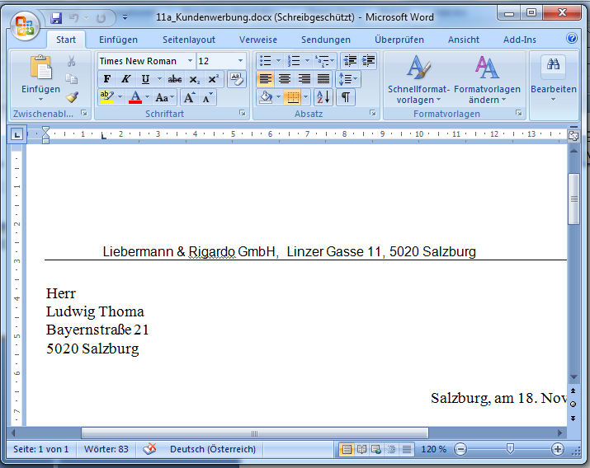
Ordne die Begriffe zu!
Schließen
Zoom
Schieberegler
Register
Maximieren
Minimieren
Anfasser Fenstergröße einstellen)
Bildlaufleisten
(rechts und unten)
Titelleiste
Multifunktionsleiste oder Menüband
Statusleiste
Lineal

Slide 3
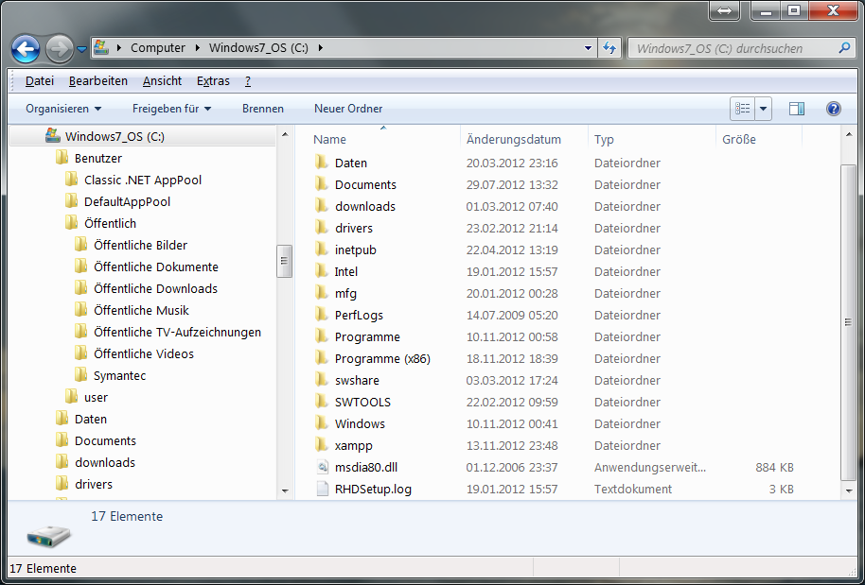
Ordne die Begriffe dem Explorerfenster von Windows 7 zu!
Maximieren
Schließen
Menüleiste
Minimieren
Anfasser Fenstergröße einstellen)
Bildlaufleiste
Ordneransicht als Baumstruktur
Titelleiste
Statusleiste
Symbol Weitere Optionen (zum Umstellen der Ansicht)

